Slide 1

Documentos
Guia de funcionalidades para o Suporte

Slide 2

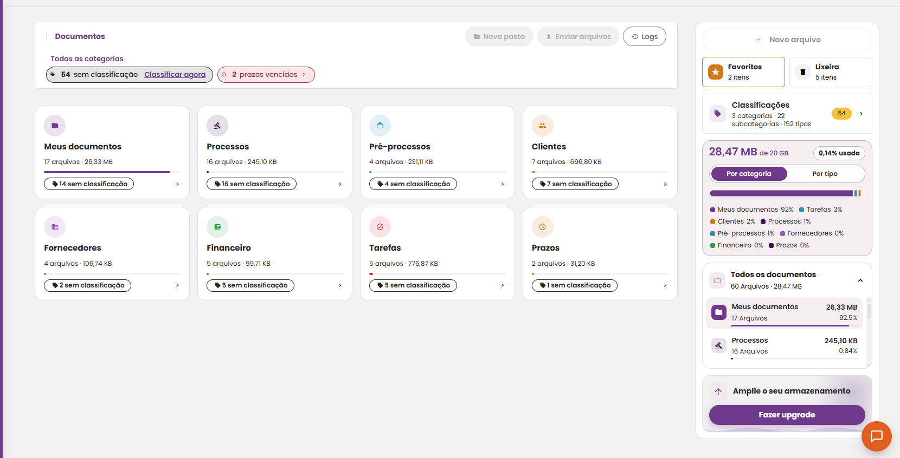
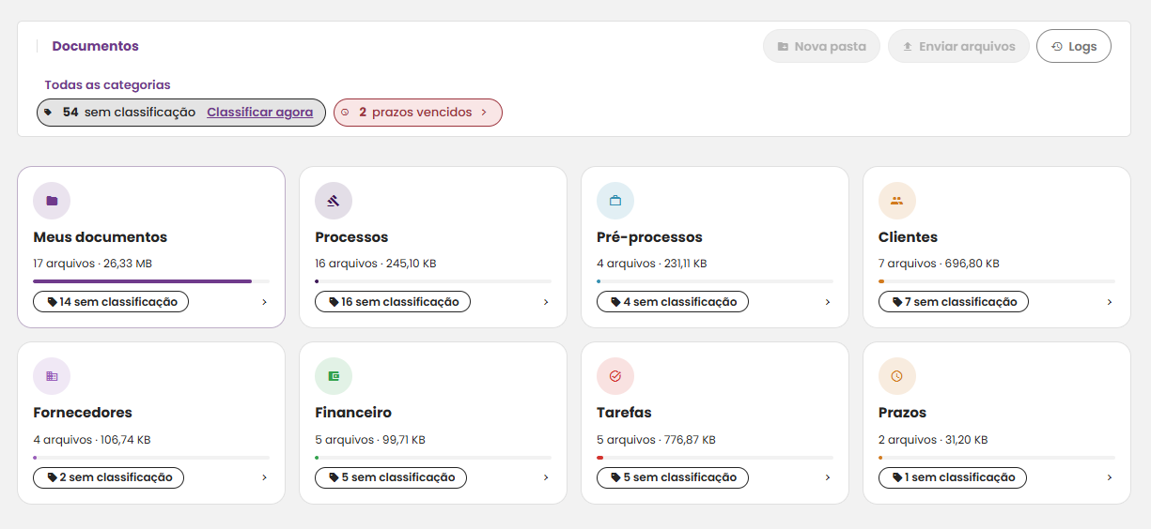
Tela inicial de Documentos
Todas as categorias em um só lugar
O que é
A primeira tela mostra um cartão para cada área: Meus documentos, Processos, Pré-processos, Clientes, Fornecedores, Financeiro, Tarefas e Prazos.
Em cada cartão
Quantidade de arquivos, espaço ocupado, uma barra com a parte do armazenamento e quantos arquivos ainda estão sem classificação.
O que o cliente pode fazer
Clicar no cartão para abrir a área; clicar em “Classificar agora” para classificar os pendentes; clicar em “prazos vencidos” para ver os arquivos ligados a prazos vencidos.
Botões do topo
Logs (histórico de tudo o que foi feito). “Nova pasta” e “Enviar arquivos” ficam desligados aqui e funcionam dentro de uma área.

Slide 3
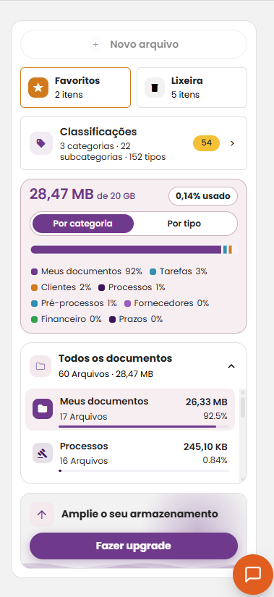
Painel lateral
Atalhos, classificações e espaço usado
Novo arquivo
Envia arquivos ou cria pasta na área aberta.
Favoritos e Lixeira
Atalhos para os arquivos marcados com estrela e para os itens excluídos.
Classificações
Abre a tela para gerenciar categorias, subcategorias e tipos. O número amarelo é quantos arquivos faltam classificar.
Armazenamento
Mostra o espaço usado do plano (ex.: 28,47 MB de 20 GB), dividido por categoria ou por tipo de arquivo, e a lista “Todos os documentos” com o tamanho de cada área.
Fazer upgrade
Leva para ampliar o plano de armazenamento.

Slide 4
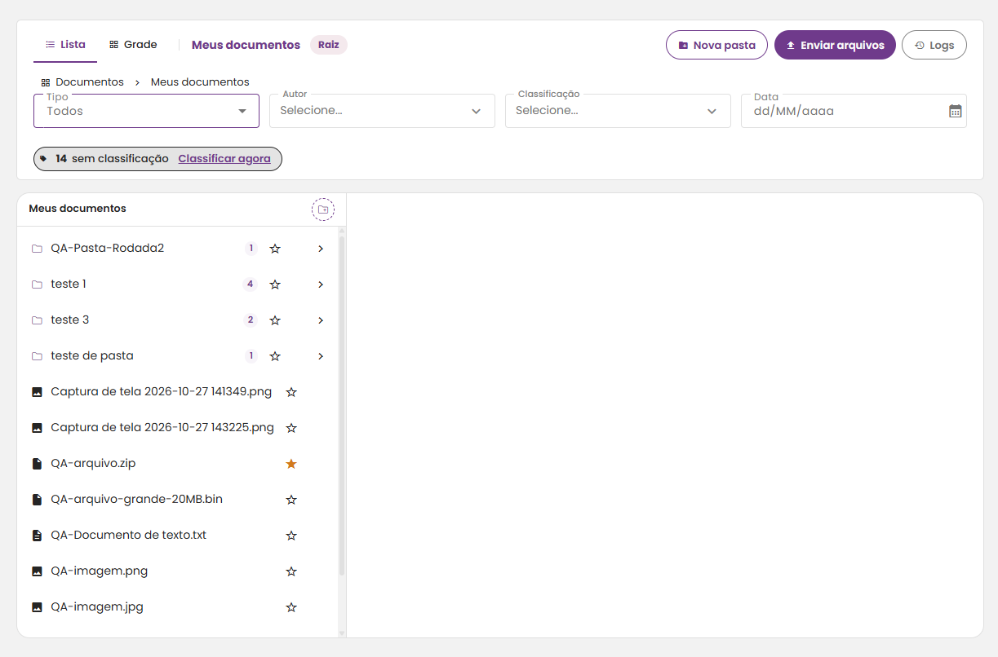
Dentro de uma área
Exemplo: Meus documentos
Lista ou Grade
Troca a forma de ver os arquivos: em colunas (lista) ou em cartões (grade).
Caminho
Mostra onde o cliente está (Documentos › Meus documentos). Clicar em um nível volta para ele.
Filtros
Tipo de arquivo, Autor (quem enviou), Classificação e Data.
Botões
Nova pasta, Enviar arquivos (também dá para arrastar e soltar os arquivos na tela) e Logs.
Na lista
Pastas aparecem primeiro, com a quantidade de itens. A estrela marca como favorito. A seta “›” abre a pasta.

Slide 5
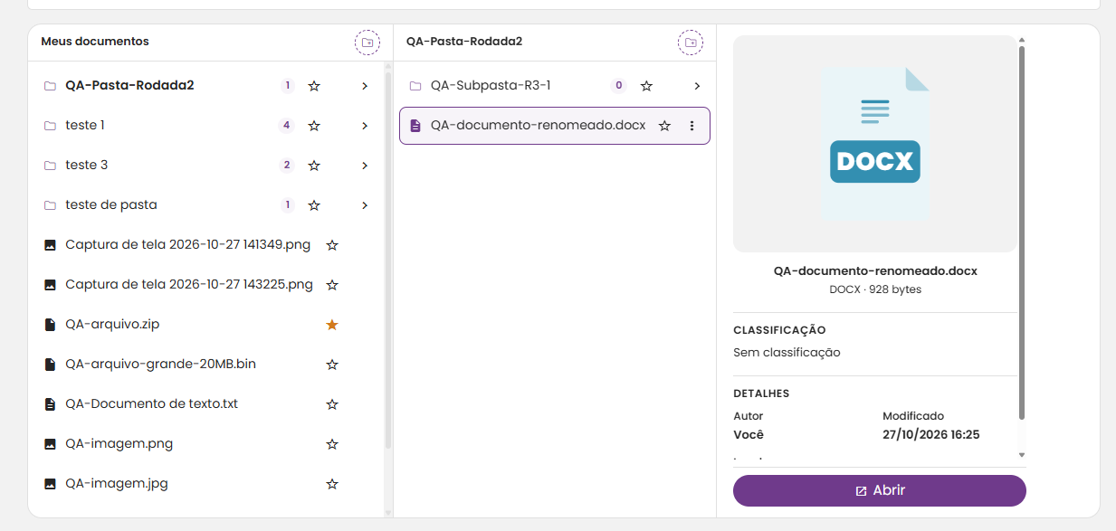
Navegar e ver um arquivo
Colunas e painel de prévia
Colunas
Cada pasta aberta vira uma nova coluna à direita, como no Finder do Mac. Dá para voltar clicando em qualquer coluna anterior.
Prévia
Ao clicar em um arquivo, aparece ao lado a miniatura, o nome, o tipo, o tamanho, a classificação, o autor e a data.
Abrir
O botão “Abrir” mostra o arquivo em tela cheia com todas as ações.
Menu ⋮
Os três pontinhos ao lado do arquivo abrem todas as opções (ver próximos slides).

Slide 6
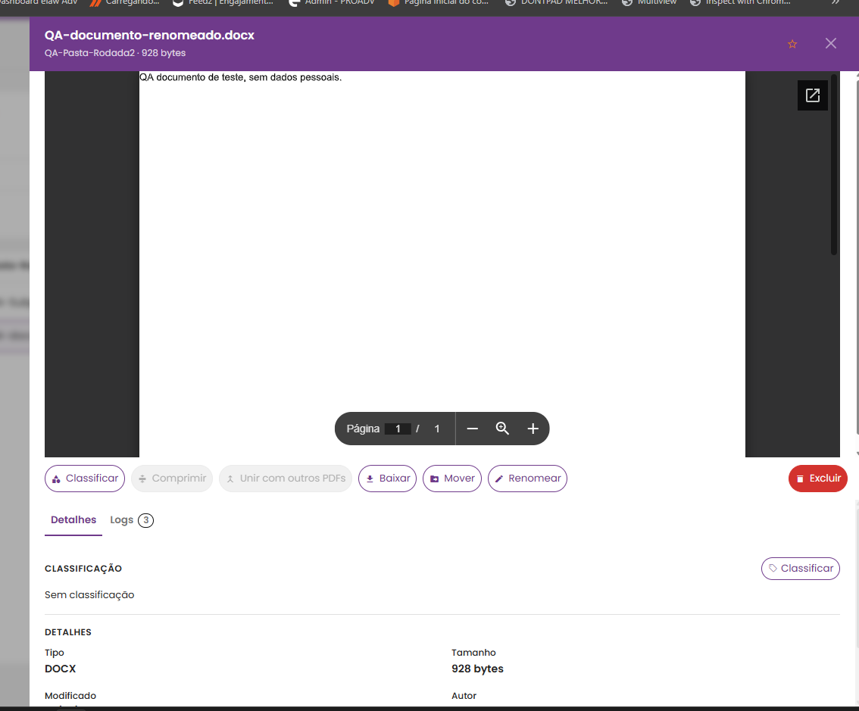
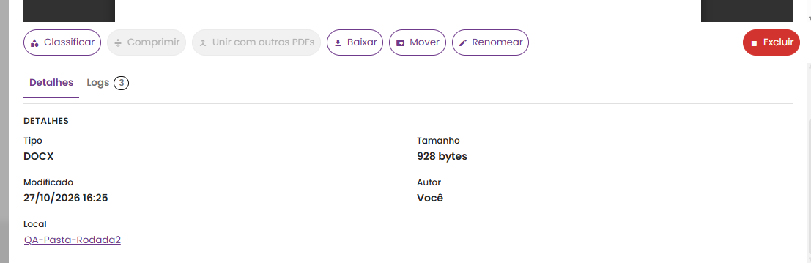
Arquivo aberto
Visualizador com ações
Visualizar
Mostra o conteúdo com troca de página e zoom (− e +). O ícone no canto abre em uma nova aba.
Ações
Classificar, Comprimir, Unir com outros PDFs, Baixar, Mover, Renomear e Excluir (vermelho, envia para a lixeira).
Detalhes
Classificação, tipo, tamanho, data de modificação, autor e o local (clicar no local leva até a pasta).
Logs
Histórico do arquivo: quem enviou, renomeou, moveu, classificou etc. O número mostra quantos registros existem.
Favoritar
A estrela no topo marca o arquivo como favorito.

Slide 7
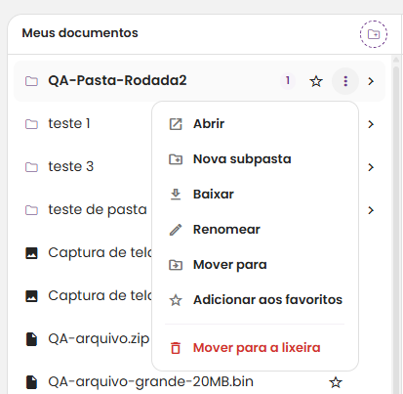
Opções de uma pasta
Menu ⋮ da pasta
Abrir
Entra na pasta.
Nova subpasta
Cria uma pasta dentro dela (até 3 níveis).
Baixar
Baixa a pasta inteira compactada (.zip).
Renomear e Mover para
Muda o nome ou leva a pasta, com tudo dentro, para outro lugar.
Adicionar aos favoritos
Coloca a pasta nos Favoritos.
Mover para a lixeira
Envia a pasta e todo o conteúdo (arquivos e subpastas) para a lixeira. Pede confirmação.

Slide 8
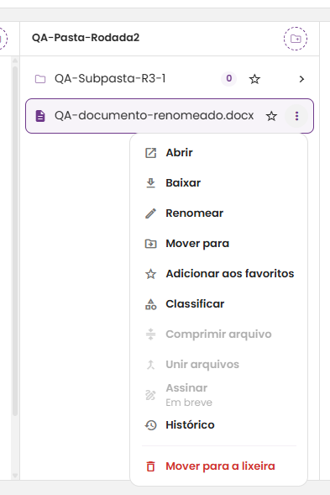
Opções de um arquivo
Menu ⋮ do arquivo
Abrir, Baixar, Renomear, Mover para
As ações básicas do dia a dia.
Adicionar aos favoritos
Marca com estrela.
Classificar
Define o tipo do documento (ex.: Petição inicial › Direito Civil › Ação Monitória).
Comprimir arquivo e Unir arquivos
Só ficam ativos para PDF e imagens. Em outros formatos aparecem cinza.
Assinar
Em breve.
Histórico
Mostra os logs do arquivo.
Mover para a lixeira
Exclui com confirmação; dá para restaurar depois pela Lixeira.

Slide 9
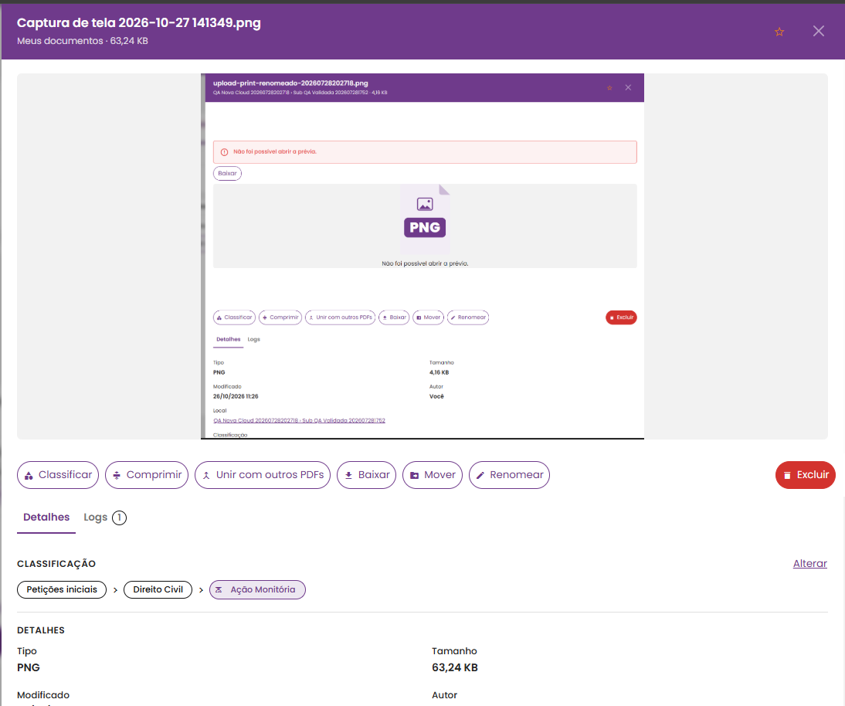
Arquivo classificado
Classificação no visualizador
Classificação
Aparece como um caminho: Categoria › Subcategoria › Tipo (ex.: Petições iniciais › Direito Civil › Ação Monitória).
Alterar
O link “Alterar” troca a classificação a qualquer momento.
Prévia indisponível
Se o arquivo não puder ser mostrado, aparece o aviso “Não foi possível abrir a prévia” e o cliente pode baixar normalmente.

Slide 10
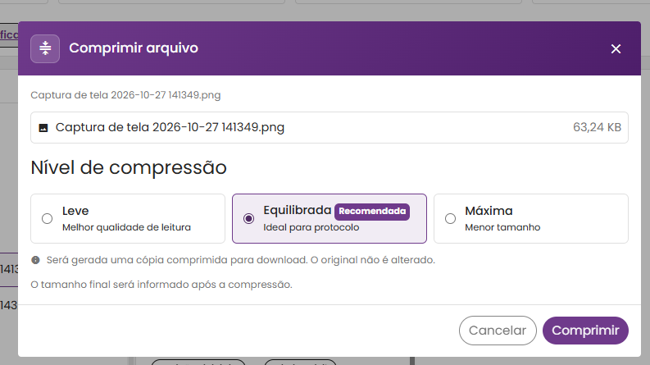
Comprimir arquivo
Deixar o arquivo menor
Para que serve
Diminuir o tamanho de PDFs e imagens, por exemplo para caber no limite de protocolo dos tribunais.
Níveis
Leve (melhor qualidade de leitura), Equilibrada (recomendada para protocolo) e Máxima (menor tamanho).
Importante
É gerada uma CÓPIA para download. O arquivo original não é alterado.
Depois de clicar
O processamento acontece em segundo plano; o cliente pode continuar usando o sistema e acompanha em Notificações.

Slide 11
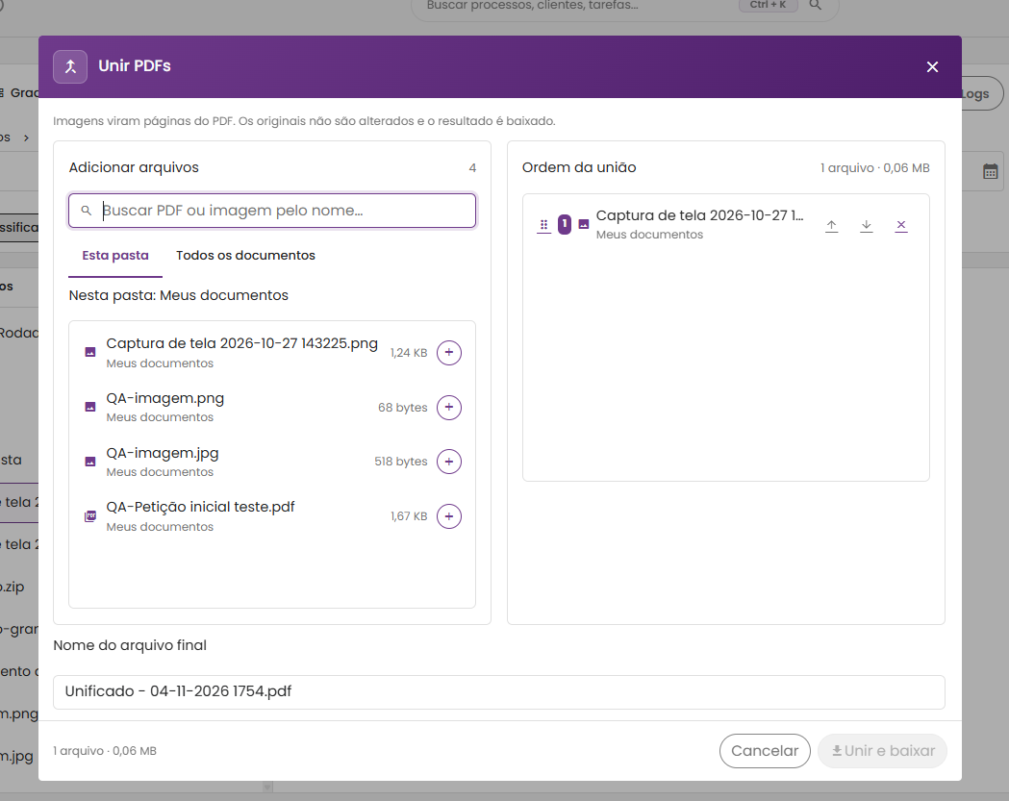
Unir PDFs
Juntar vários arquivos em um só PDF
Adicionar arquivos
Buscar pelo nome e escolher entre “Esta pasta” ou “Todos os documentos”. O “+” adiciona o arquivo.
Ordem da união
Arrastar ou usar as setas para mudar a ordem; o “x” remove da lista.
Imagens
Fotos e prints (JPG/PNG) viram páginas do PDF.
Nome do arquivo final
Já vem sugerido com data e hora e pode ser trocado.
Unir e baixar
Precisa de pelo menos 2 arquivos. O resultado é baixado e os originais não mudam.

Slide 12
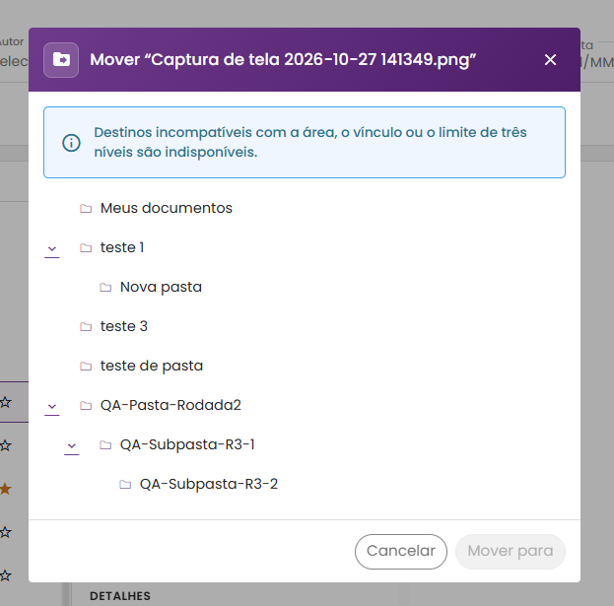
Mover
Levar arquivo ou pasta para outro lugar
Como funciona
Escolher a pasta de destino na árvore e clicar em “Mover para”.
Destinos bloqueados
Pastas de outra área, de outro vínculo ou que passariam do limite de 3 níveis ficam indisponíveis (o aviso azul explica).
Dica para o suporte
Se o cliente não acha a pasta de destino, verifique se ela é da mesma área do arquivo.

Slide 13
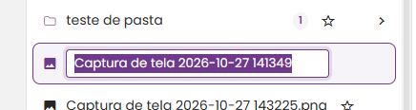
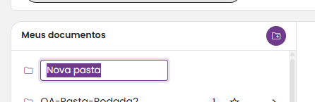
Renomear e criar pasta
Edição direto na lista
Renomear
O nome vira um campo editável na própria linha. Enter salva; Esc cancela. A extensão (.png, .pdf) é mantida.
Nova pasta
Aparece uma linha “Nova pasta” já selecionada para digitar o nome. Enter cria a pasta.
Regras
Não aceita nome vazio nem repetido na mesma pasta; nesses casos aparece uma mensagem.

Slide 14
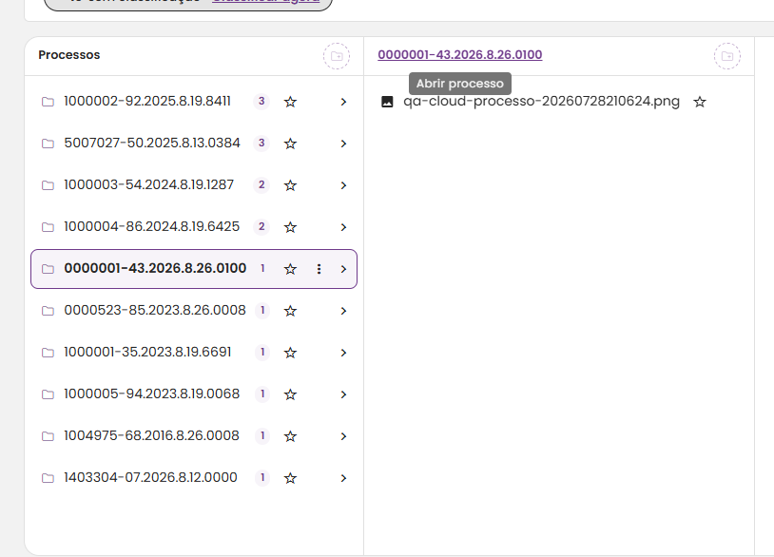
Processos
Arquivos de cada processo
Lista
Cada processo aparece como uma pasta com o número do processo e a quantidade de arquivos.
Abrir processo
O número em roxo no topo da coluna é um link: abre a janela do processo com todas as informações.
Envio
Na raiz de Processos não dá para enviar; o envio é feito dentro da pasta de um processo.
Permissão
O cliente só vê os processos que tem permissão de ver.

Slide 15
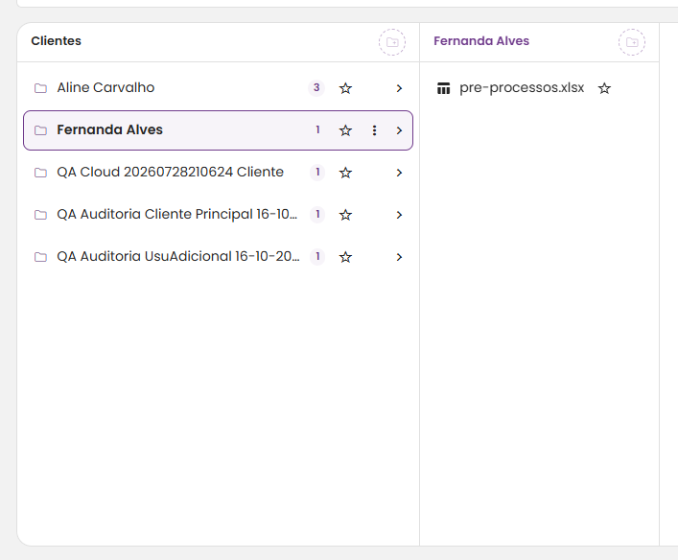
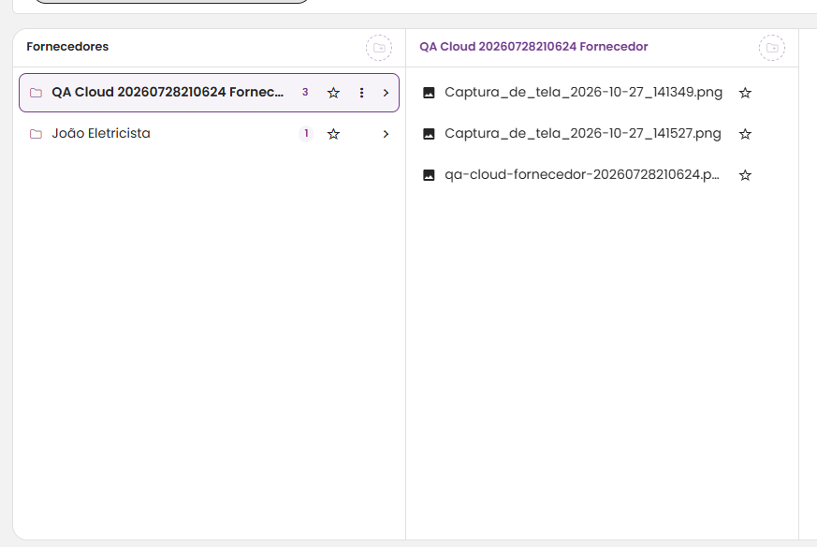
Clientes e Fornecedores
Arquivos de cada cadastro
Clientes
Uma pasta por cliente, com os arquivos dele. O nome em roxo no topo abre o cadastro do cliente.
Fornecedores
Uma pasta por fornecedor. O nome no topo abre o cadastro do fornecedor.
Ações
Os arquivos têm as mesmas opções de sempre: abrir, baixar, mover, classificar, favoritar e excluir.

Slide 16
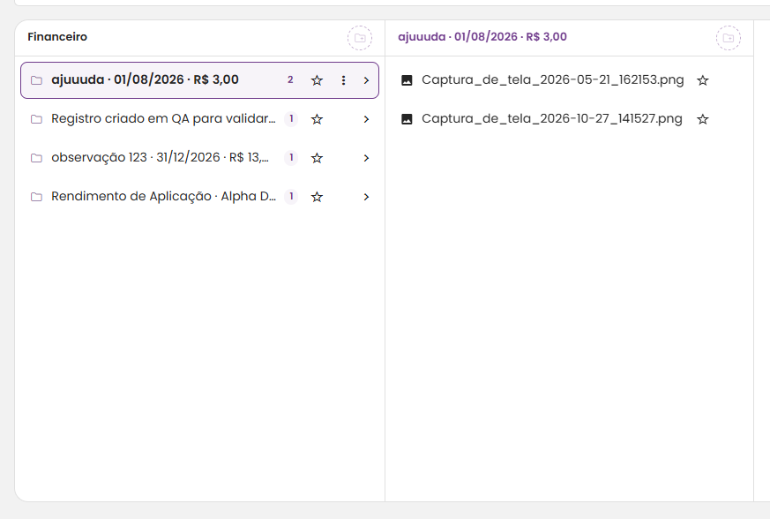
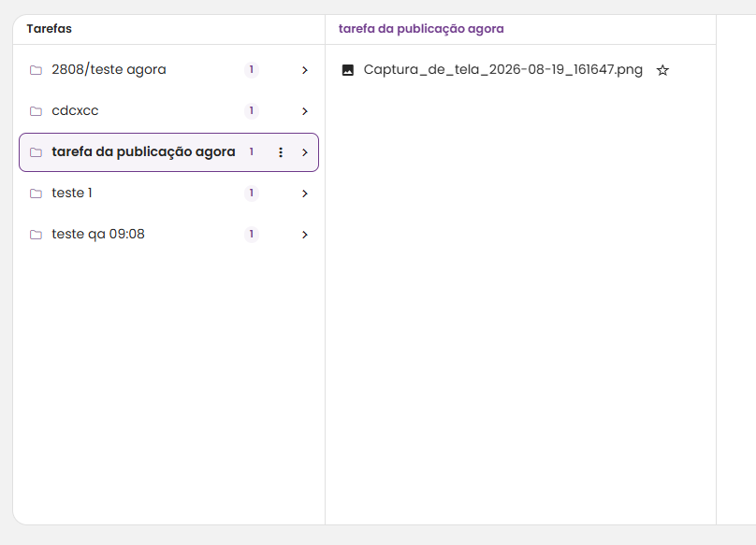
Financeiro e Tarefas
Arquivos de lançamentos e tarefas
Financeiro
Cada lançamento aparece com descrição, data e valor (ex.: “· 01/08/2026 · R$ 3,00”). O título abre o lançamento.
Tarefas
Uma pasta por tarefa com os anexos dela. O título abre a tarefa.
Dica
Os anexos enviados na tela da tarefa ou do financeiro aparecem aqui automaticamente.

Slide 17
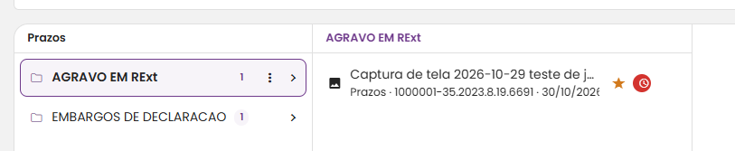
Prazos
Arquivos ligados a prazos
Lista
Uma pasta por prazo (ex.: Agravo em REXt, Embargos de declaração).
Selo de relógio
O círculo com relógio no arquivo indica que ele está ligado a um prazo. Vermelho = vencido ou vence hoje.
Abrir o prazo
O título do prazo no topo abre a janela do prazo.
Badge na tela inicial
“N prazos vencidos” leva direto para esses arquivos.

Slide 18
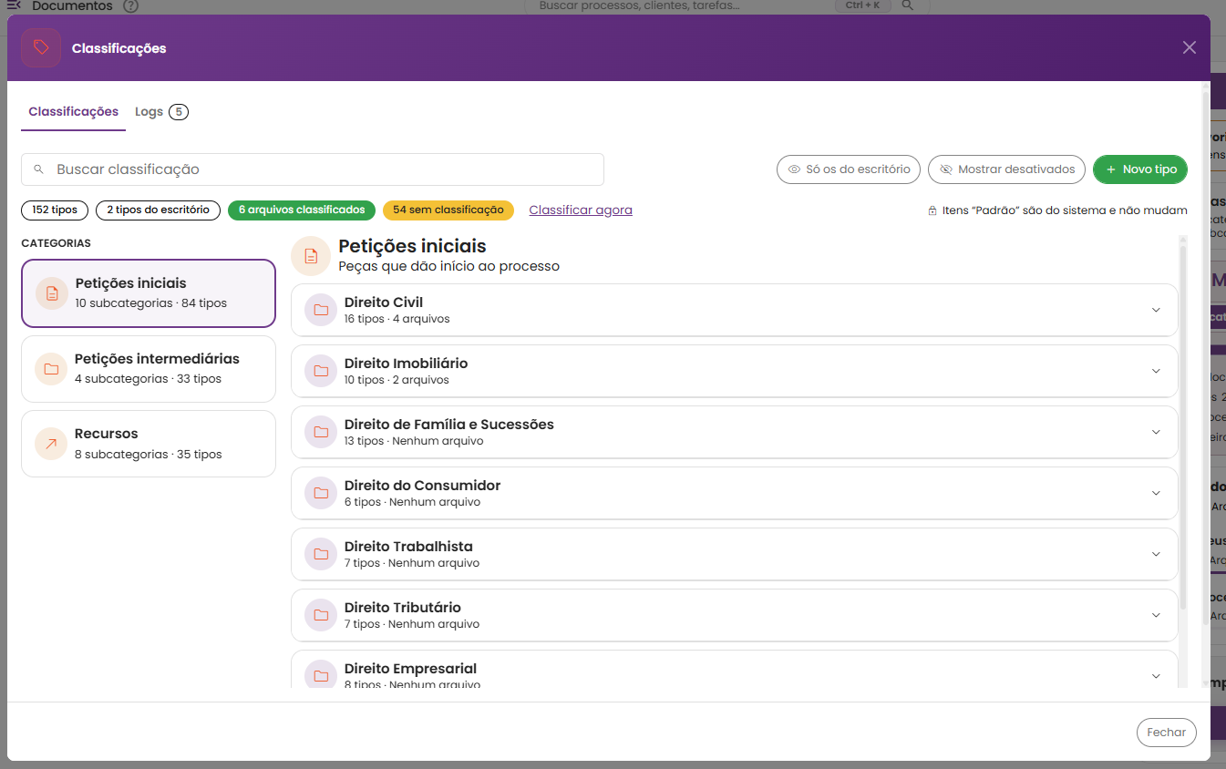
Gerenciar classificações
Categorias, subcategorias e tipos
Estrutura
Categoria (ex.: Petições iniciais) › Subcategoria (ex.: Direito Civil) › Tipo (ex.: Ação de Cobrança).
Números do topo
Total de tipos, tipos criados pelo escritório, arquivos classificados e sem classificação (com atalho “Classificar agora”).
Busca e filtros
Buscar classificação, “Só os do escritório” e “Mostrar desativados”.
Padrão do sistema
Itens marcados como “Padrão” vêm do sistema e não podem ser alterados.
Logs
A aba Logs mostra quem criou, renomeou ou desativou tipos.

Slide 19
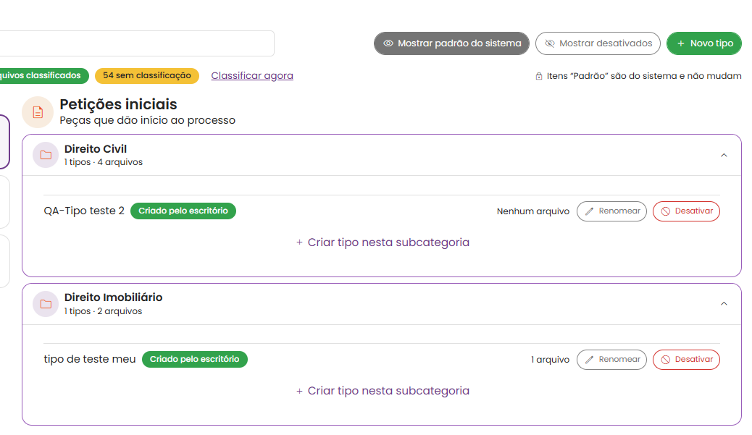
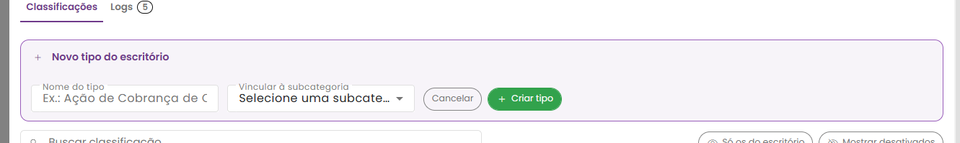
Tipos do escritório
Criar, renomear e desativar
Novo tipo
Botão verde “Novo tipo”: informar o nome e escolher a subcategoria. Também dá para usar “Criar tipo nesta subcategoria”.
Renomear
Muda o nome do tipo; os arquivos já classificados acompanham.
Desativar
Esconde o tipo das próximas classificações. Os arquivos já classificados continuam com ele. Dá para reativar em “Mostrar desativados”.
Selo verde
“Criado pelo escritório” indica tipos próprios (os do sistema não podem ser editados).

Slide 20
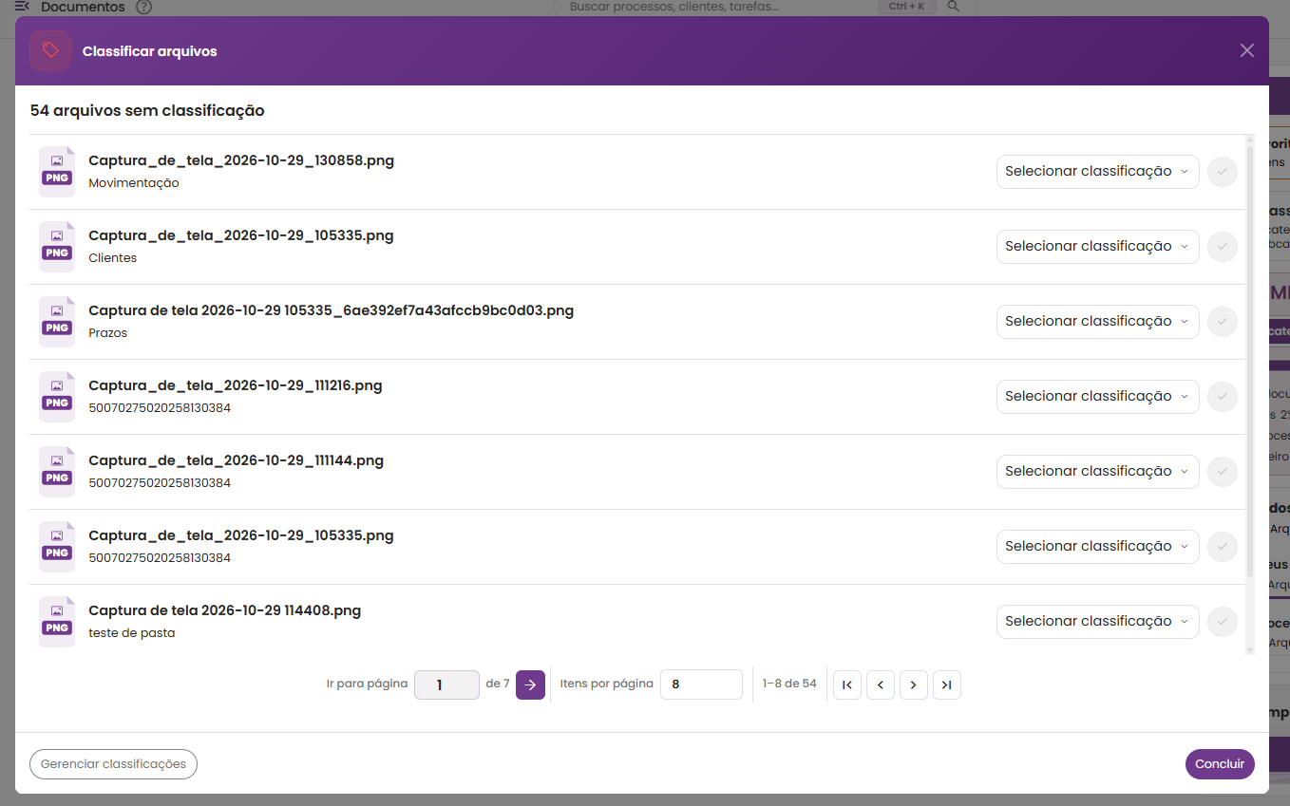
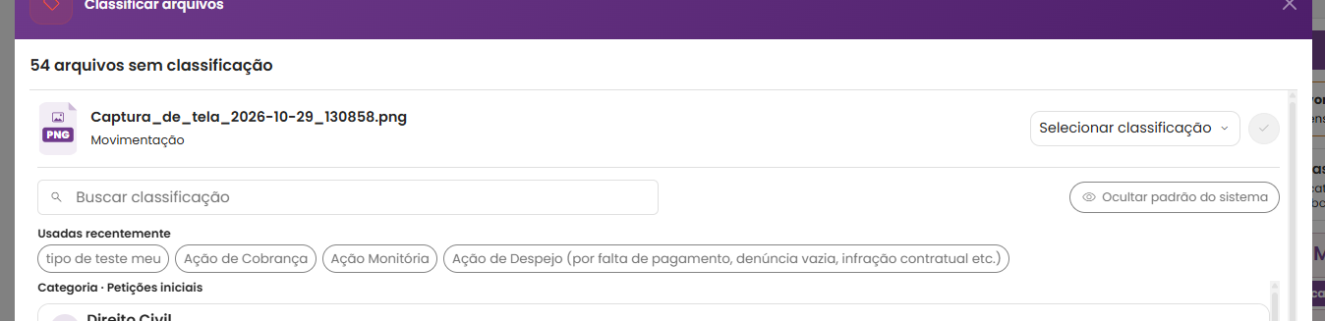
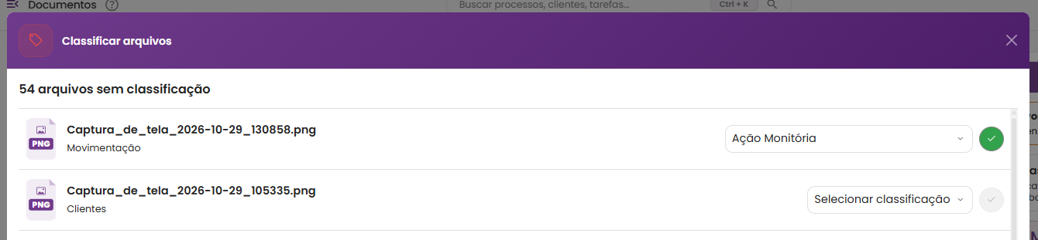
Classificar arquivos
Fila de arquivos sem classificação
Fila
Lista todos os arquivos sem classificação, com a área de onde vieram. Mostra 8 por página (dá para mudar).
Classificar
Em “Selecionar classificação”, buscar pelo nome ou escolher nas “Usadas recentemente”. Depois clicar no ✓ (fica verde quando salvo).
Concluir
Fecha a fila. Os arquivos que ficaram sem classificação continuam na fila para depois.
Gerenciar classificações
Atalho para criar um tipo que ainda não existe.

Slide 21
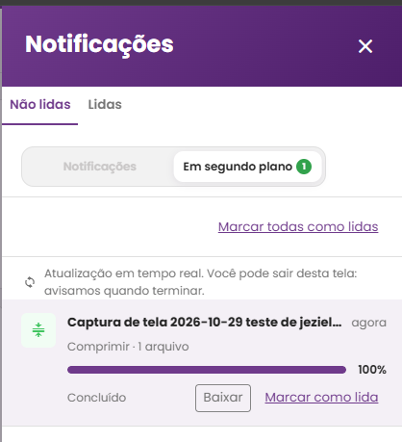
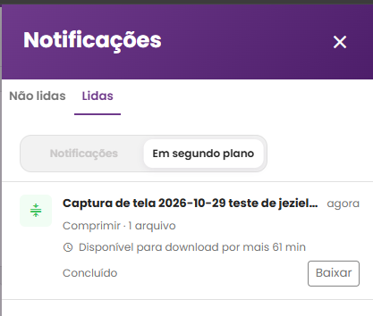
Notificações em segundo plano
Acompanhar Comprimir, Unir e ZIP
Onde fica
No sino do topo → aba “Em segundo plano”.
Não lidas
Processos em andamento (barra de progresso em tempo real) e concluídos ainda não vistos. O cliente pode sair da tela: o sistema avisa quando terminar.
Concluído
Botão “Baixar” para pegar o resultado e “Marcar como lida”.
Lidas
Mostra por quanto tempo o download ainda fica disponível (ex.: “por mais 61 min”). Depois disso, é preciso gerar de novo.

